Slide 1
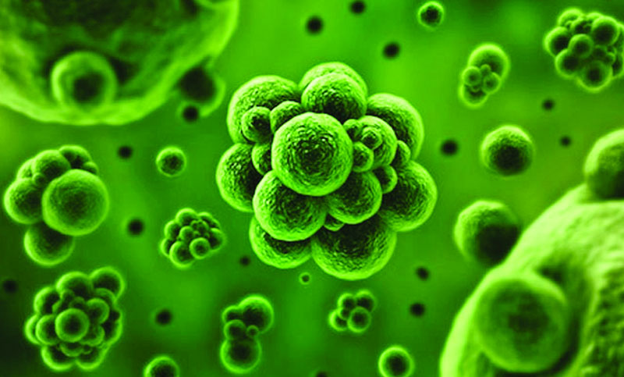
স্বাগতম

Slide 2
শিক্ষক পরিচিতি
মোহাম্মদ মোখলেছুর রহমান
সহকারী শিক্ষক(আইসিটি)
ভলাকুট কে,বি উচ্চ বিদ্যালয়
নাসিরনগর,ব্রাহ্মনবাড়ীয়া
Email: mrahmanictt@gmail.com
Mobile: 01911258648
পাঠ পরিচিতি
বিজ্ঞান
শ্রেণি: ৭ম
অধ্যায়: প্রথম
পাঠঃ ৫,৬ ছত্রাক ও শৈবাল

Slide 3
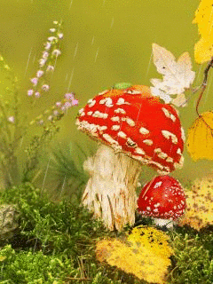
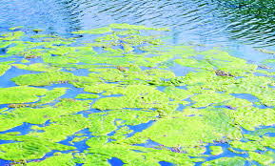

Slide 4
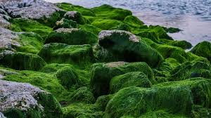
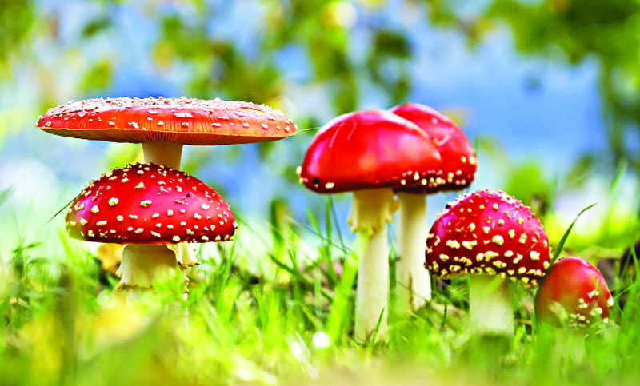
ছত্রাক ও শৈবাল
প্রিয় শিক্ষার্থীরা চিত্র গুলো লক্ষ্য কর এবং অনুমান কর আজকের পাঠ কি হতে পারে?

Slide 5
শিখনফল:
এই পাঠ শেষে শিক্ষার্থীরা…
ছত্রাক ও শৈবাল কী তা বলতে পারবে।
ছত্রাকের অর্থনৈতিক গুরুত্ব ব্যাখ্যা করতে পারবে।
ছত্রাক সংক্রমণ ও প্রতিরোধের উপায় বর্ণনা করতে পারবে।
শৈবালের উপকারি ও অপকারি ভূমিকা বিশ্লেষণ করেত পারবে।

Slide 6
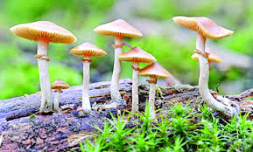
ছত্রাক
ছত্রাক সমাঙ্গদেহী ক্লোরোফিলবিহীন অসবুজ উদ্ভিদ ।ক্লোরোফিলের অভাবে এরা সালোকসংশ্লেষণ করতে পারে না।তাই এরা পরভোজী অথবা মৃতভোজী ।

Slide 7
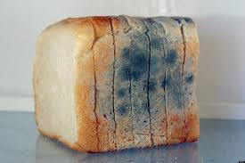
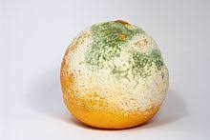
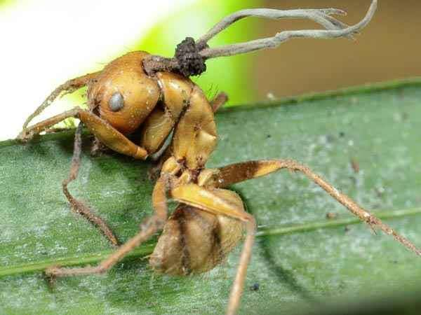
ছত্রাক
পরভোজী ছত্রাক বাসি ও পঁচা খাদ্যদ্রব্য, ফলমূল, শাকসবজি, ভেজা রুটি ও চামড়া, গোবর ইত্যাদিতে জন্মায়। মৃতভোজী ছত্রাক মৃত জীবদেহ বা জৈব পদার্থপূর্ণ মাটিতে জন্মায়।

Slide 8
ছত্রাক কী? ছত্রাক সম্পর্কে ব্যাখ্যা কর।
একক কাজ:

Slide 9
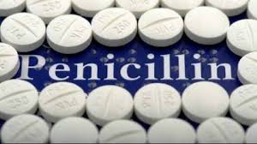
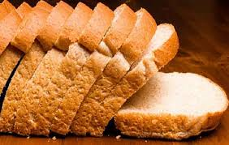
ছত্রাক
ছত্রাকের অর্থনৈতিক গুরুত্বঃ
পেনিসিলিনসহ বহূ মূল্যবান ঔষদ ছত্রাক থেকে পাওয়া যায়
পাউঁরূটি তৈরিতে ইস্ট নামক এক ধরনের ছত্রাক ব্যবহার করা হয়

Slide 10
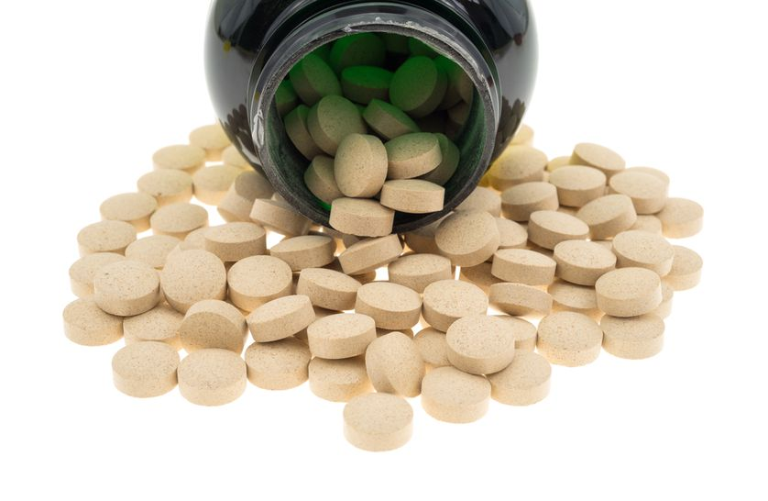
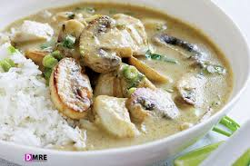
ছত্রাক
ছত্রাকের অর্থনৈতিক গুরুত্বঃ
ইস্ট ভিটামিন সমৃদ্দ বলে ট্যাবলেট হিসেবে ও ব্যবহার করা হচ্ছে।
এগারিকাস নামক এক ধরনের মাশরুম সৌখিন খাদ্য বলে বিবেচিত।

Slide 11
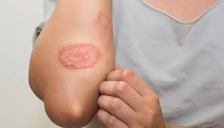
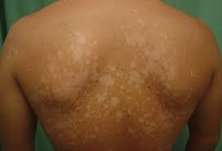
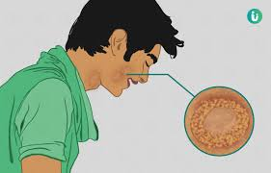
ছত্রাক
মানুষ ,জীবজন্তু ও উদ্ভিদের বহু রোগের জন্য দায়ী এই ছত্রাক।
দাদ, ছুলি (ছোলম)ও মানুষের শ্বাসনালীর প্রদাহ
ছত্রাকের সংক্রমনে হয়ে থাকে।
দাদ
ছুলি
শ্বাসনালীর প্রদাহ

Slide 12
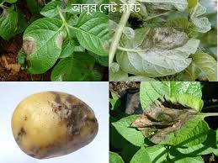
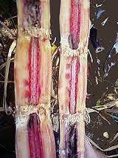
ছত্রাক
ছত্রাক আলোর বিলম্বিত দশা রোগ ,পাটের কালপট্রি রোগ ,আখের লাল পচা রোগ সৃষ্টি করে।

Slide 13
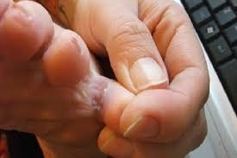
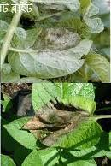
ছত্রাক
ছত্রাক সংক্রমন প্রতিরোধের উপায়ঃ
** ছত্রাক জনিত রোগে আক্রান্ত ব্যক্তির জিনিস পত্র (কাপড়-চোপর, চিরুনি, টুপি, স্যান্ডেল) ব্যবহার না করা।
** ছত্রাক জনিত রোগে আক্রান্ত ব্যক্তির সংস্পর্শে কম আসা।
** ছত্রাক আক্রান্ত উদ্ভিদে ঔষুধ ছিটানো বা তুলে পুড়িয়ে ফেলা।

Slide 14
জোড়ায় কাজ:
ছত্রাকের অর্থনৈতিক গুরুত্ব ব্যাখ্যা কর।

Slide 15
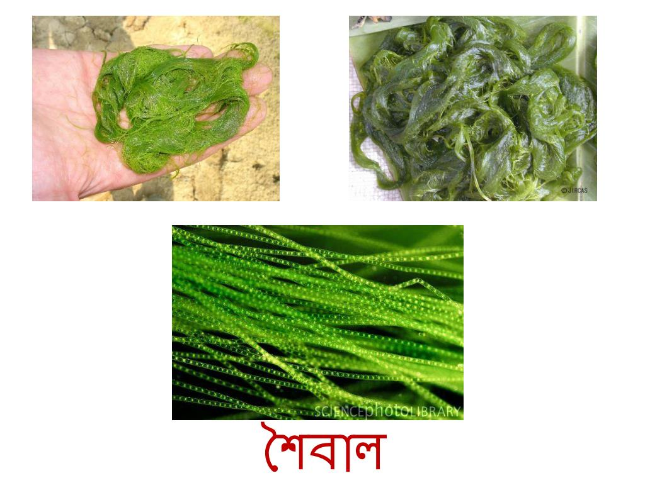
শৈবাল
শৈবাল সমাঙ্গ বর্গের ক্লোরোফিলযুক্ত সবুজ উদ্ভিদ। এরা মাটি, পানি ও অন্য গাছের উপর হয়ে থাকে। সবুজ ছাড়াও এরা লাল বা বাদামি হয়ে থাকে।
বেশির ভাগ জলাশয়ে “স্পাইরোগাইরা” নামক শৈবাল পাওয়া যায়।

Slide 16
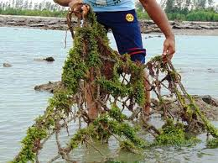
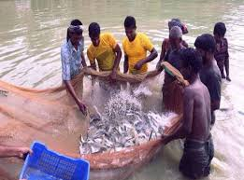
শৈবাল
শৈবালের উপকারিতাঃ
আইসক্রিম তৈরি করতে সামুদ্রিক শৈবালজাত অ্যালজিন ব্যবহৃত হয়।
সামুদ্রিক শৈবাল আয়োডিন ও পটাশিয়ামের একটি ভাল উৎস।
মৎস চাষে খাদ্য হিসেবে শৈবাল ব্যবহৃত হয়।

Slide 17
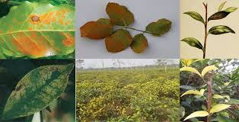
শৈবাল
শৈবালের অপকারিতাঃ
মানুষ ও উদ্ভিদের বিভিন্ন রোগ সৃষ্টিতে শৈবাল দায়ী।
চা পাতার রেড রাস্ট রোগ এক ধরনের শৈবালের কারণে হয়।
জলাশয়ে অতিরিক্ত শৈবাল হলে অক্সিজেনের অভাবে জলজ প্রাণী ও মাছ মারা যেতে পারে।

Slide 18
দলীয় কাজ:
শৈবালের উপকারিতা ও অপকারিতা নিয়ে আলোচনা কর।

Slide 19
মূল্যায়ণ:
১) শৈবাল কী?
২) ছত্রাক কোথায় জন্মায় কি??
৩) পাউরূটি তৈরিতে কি ব্যবহার করা হয়?
৪) শৈবাল দ্বারা আক্রান্ত চা পাতার রোগের নাম কী ?
৫) ছত্রাকের কারনে আখের কি ধরনের রোগ হয়?

Slide 20
বাড়ীর কাজ:
** ছত্রাক ও শৈবালের সম্পর্কে তুলনামূলক আলোচনাকর।

Slide 21
সবাইকে ধন্যবাদ

